Slide 1
Unidad 1.
Propiedades de las soluciones
Clase 1. Disoluciones

Slide 2
Ideas previas sobre el concepto de solución y disolución, soluto y solvente.

Slide 3
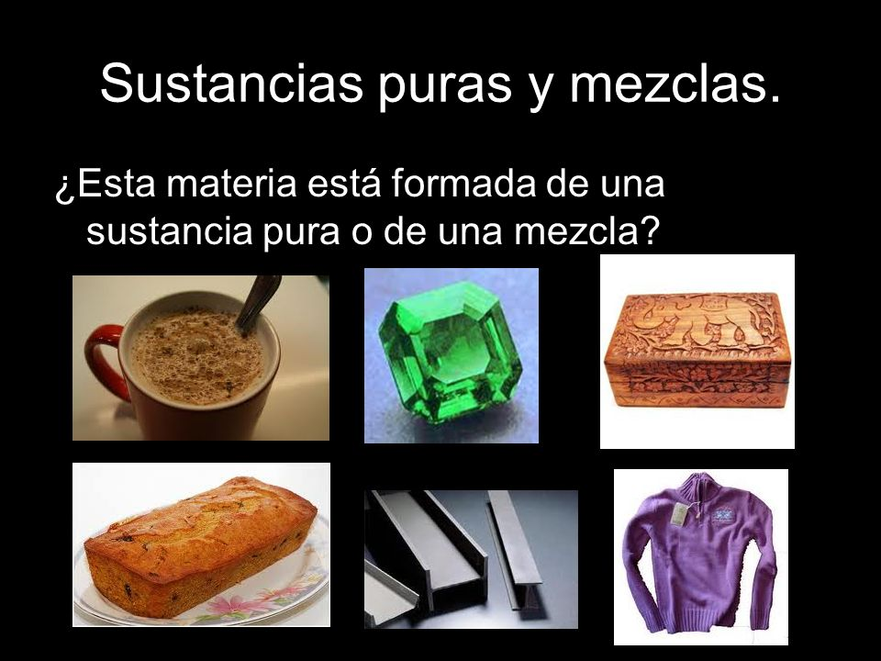

Slide 4
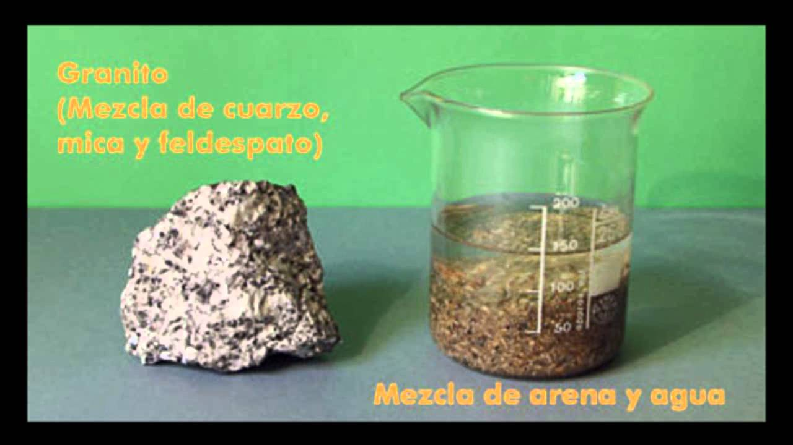
Mezclas homogéneas y heterogéneas??

Slide 5
Actividad experimental página 12. Taller de ciencias
Separación de mezclas.
Anotar materiales...

Slide 6
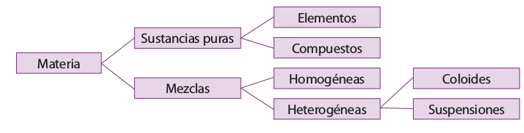
Disoluciones

Slide 7
Realizar desafío de la página 18.

Slide 8
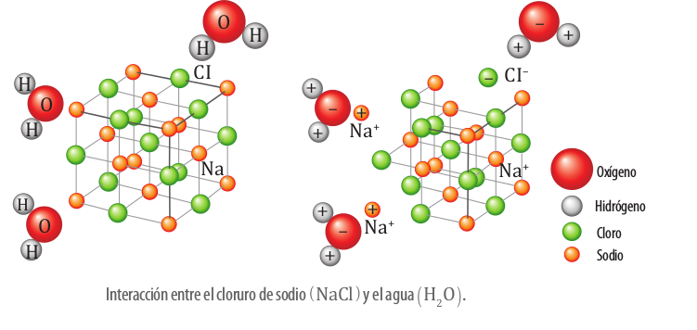
Soluciones: ¿cómo se forman?

Slide 9
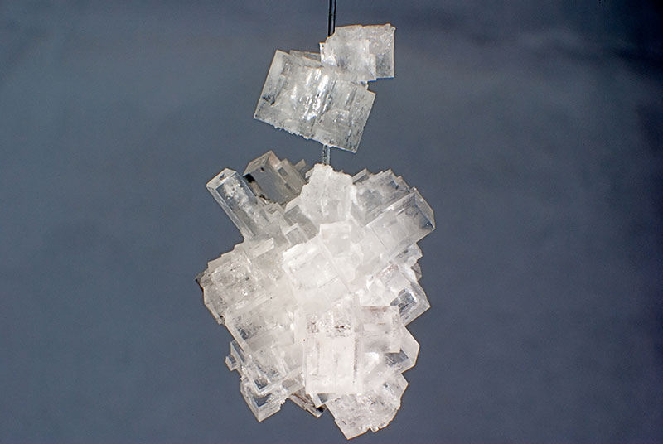
Sodio
¿Cómo se forma?

Slide 10
Sodio
https://www.youtube.com/watch?v=VBReOjo3ri8
¿Cómo se forma?

Slide 11
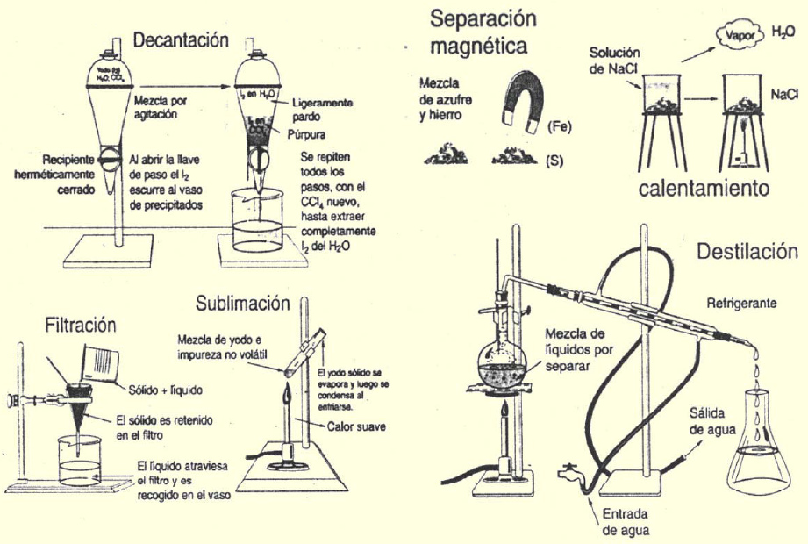
Tecnicas de separación de mezclas.

